Slide 1
BÁO CÁO ĐỒ ÁN MÔN KHO DỮ LIỆU VÀ OLAP
Xây dựng kho dữ liệu về hệ thống đề xuất anime
Giảng viên hướng dẫn: Đỗ Thị Minh Phụng Sinh viên thực hiện: NGUYỄN TĂNG HẢO - 19521479 Thân trUNG HIẾU - 19521513

Slide 2
KHO DỮ LIỆU VÀ OLAP
Các phần thuyết trình:
1. Giới thiệu đề tài 2. Xây dựng kho dữ liệu SSIS
3. Phân tích dữ liệu trong kho SSAS
+ Truy vấn ngôn ngữ MDX
4. Quá trình lập báo biểu SSRS
5. Data Mining

Slide 3
GIỚI THIỆU ĐỀ TÀI
01

Slide 4
1. Giới thiệu đề tài
Anime là từ mượn của tiếng Anh từ chữ animation có nghĩa là "phim hoạt hình"), chỉ các bộ phim hoạt hình sản xuất tại Nhật Bản hay với phong cách Nhật Bản.
Anime từ lâu đã trờ thành ngành công nghiệp trọng tâm, chiếm tỷ trọng gdp lớn trong nước Nhật Bản.
➔ Chọn anime làm đề tài nghiên cứu
Đây là tập dữ liệu lấy từ trang Kaggle – trang lưu trữ dataset nhiều thể loại
Trong dữ liệu file anime.csv chứa 17.000+ bộ anime tới thời điểm năm 2020
Link: https://www.kaggle.com/hernan4444/anime-recommendation-database-2020?select=anime.csv

Slide 5
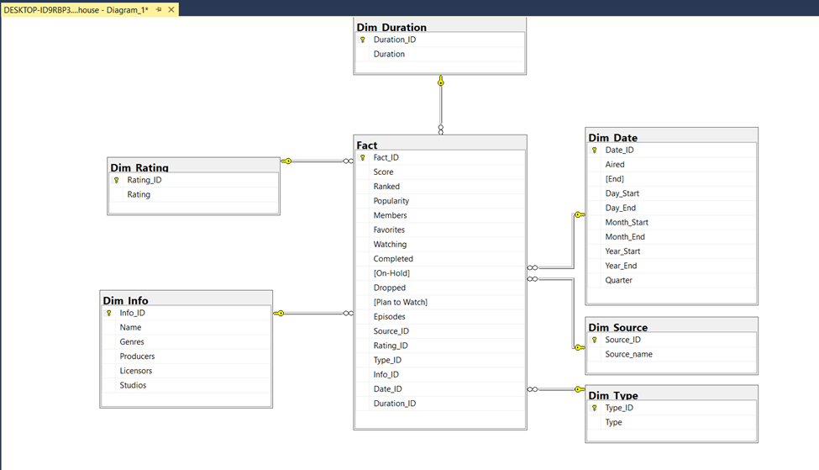
Lược đồ hình saO

Slide 6
Xây dựng kho dữ liệu SSIS
02

Slide 7
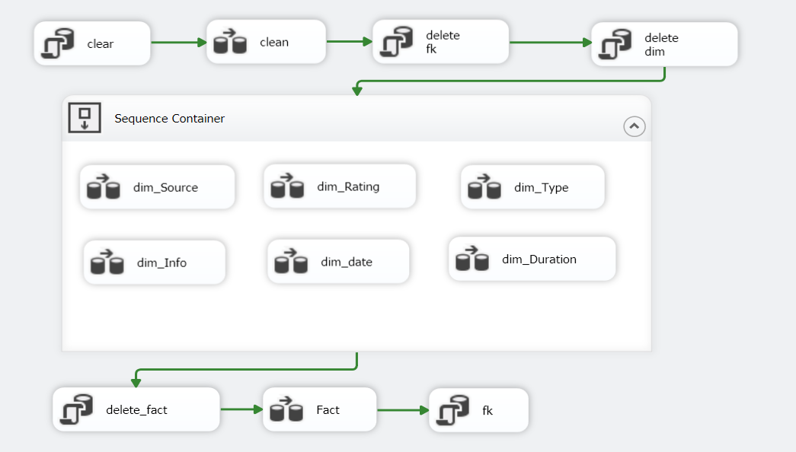
kho dữ liệu SSIS

Slide 8
Phân tích dữ liệu trong kho SSAS
03

Slide 9
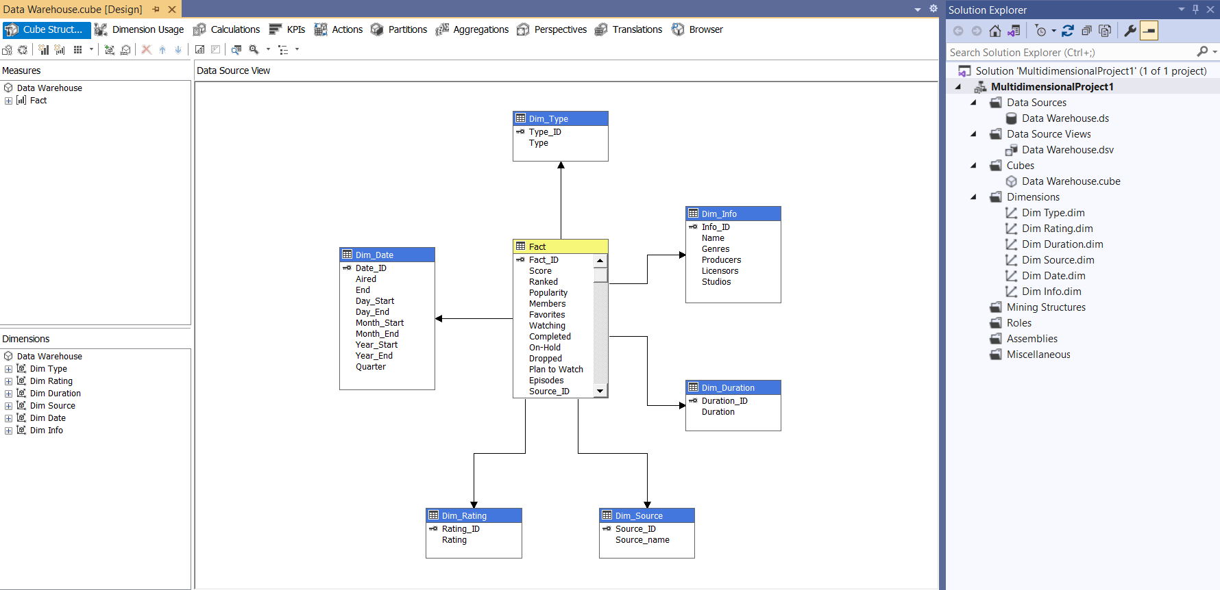
kho SSAS

Slide 10
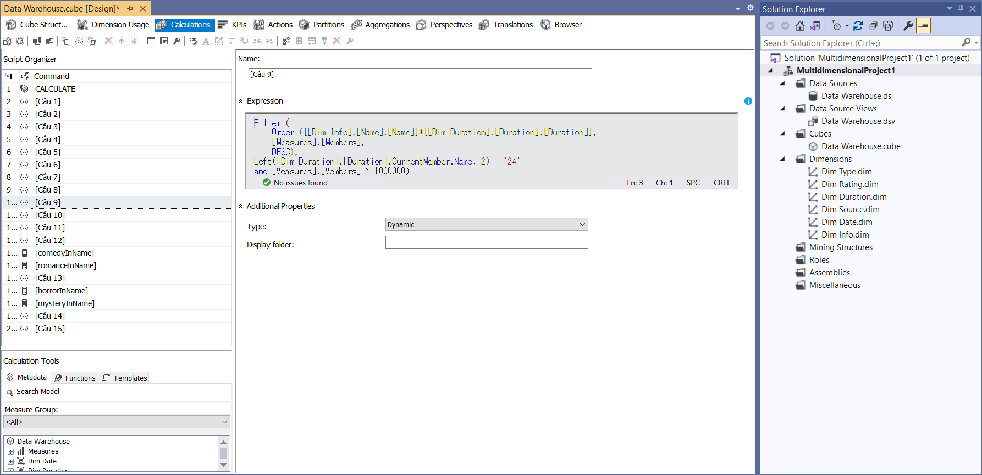
kho SSAS
Đặc biệt, nhóm làm đầy đủ 15 câu name set trực tiếp trên Manual mà không cần vào Design Mode

Slide 11
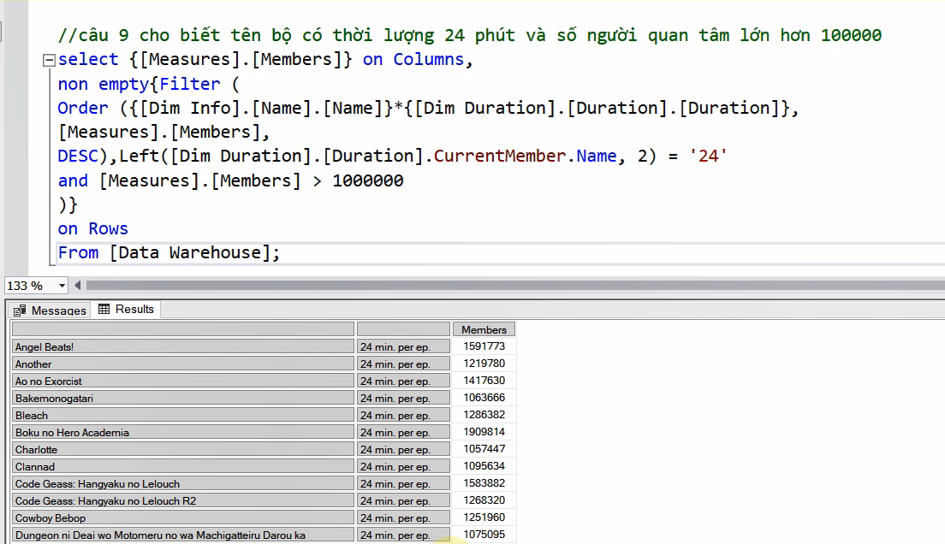
Truy vấn ngôn ngữ MDX
Câu 9: Cho biết tên bộ có thời lượng 24 phút và số người quan tâm lớn hơn 100000 – SQL Server

Slide 12
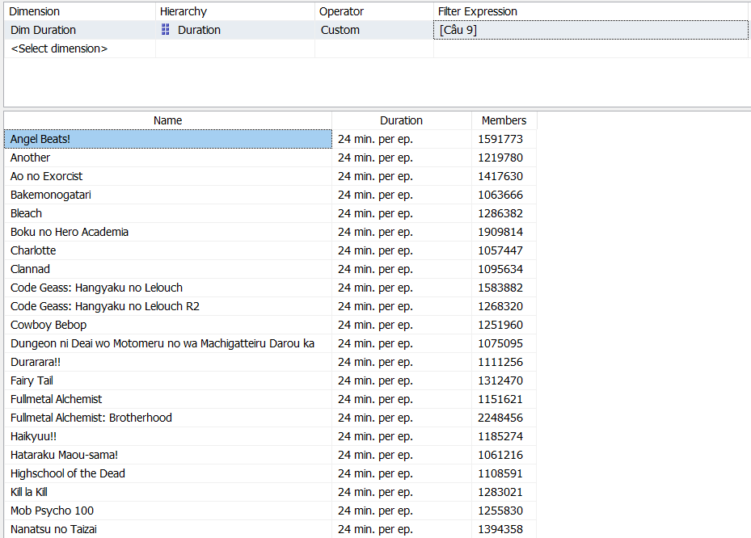
Truy vấn ngôn ngữ MDX
Câu 9: Cho biết tên bộ có thời lượng 24 phút và số người quan tâm lớn hơn 100000 – Manual

Slide 13
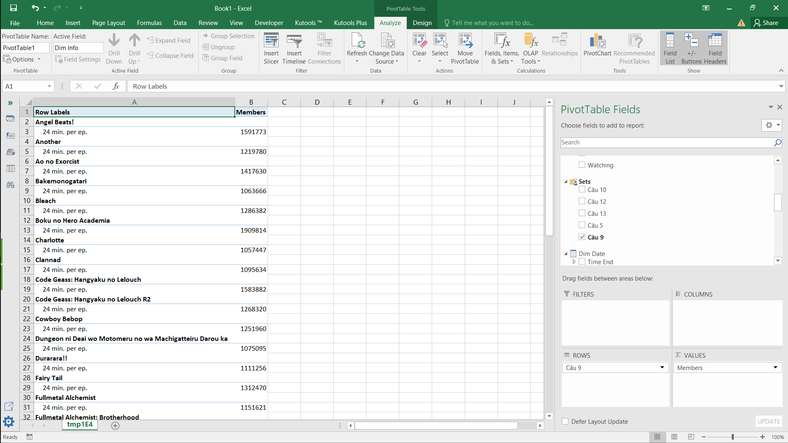
Truy vấn ngôn ngữ MDX
Câu 9: Cho biết tên bộ có thời lượng 24 phút và số người quan tâm lớn hơn 100000 – Pivot Excel

Slide 14
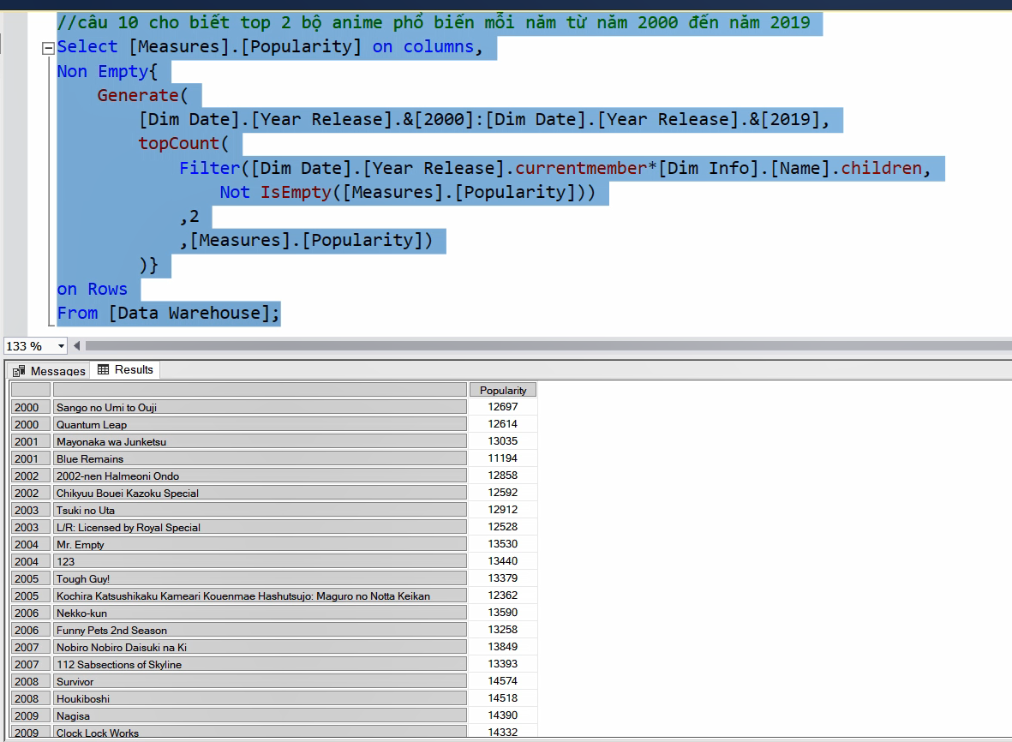
Truy vấn ngôn ngữ MDX
Câu 10: Cho biết top 2 bộ anime phổ biến mỗi năm từ năm 2000 đến năm 2019 – SQL Server

Slide 15
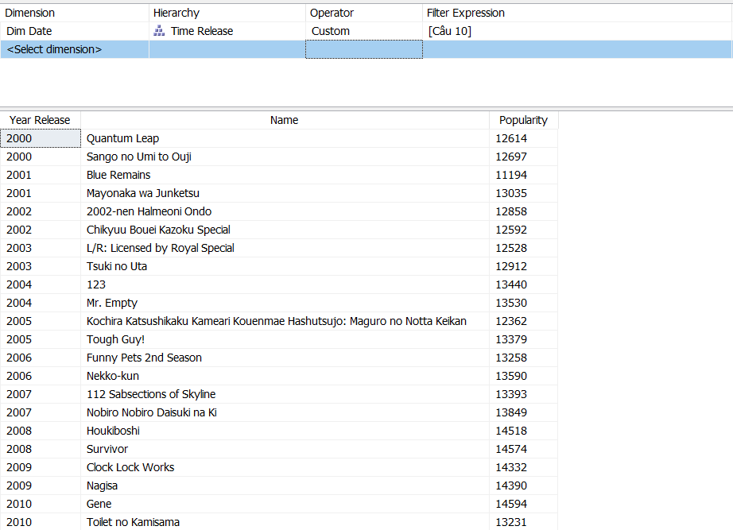
Truy vấn ngôn ngữ MDX
Câu 10: Cho biết top 2 bộ anime phổ biến mỗi năm từ năm 2000 đến năm 2019 – Manual

Slide 16
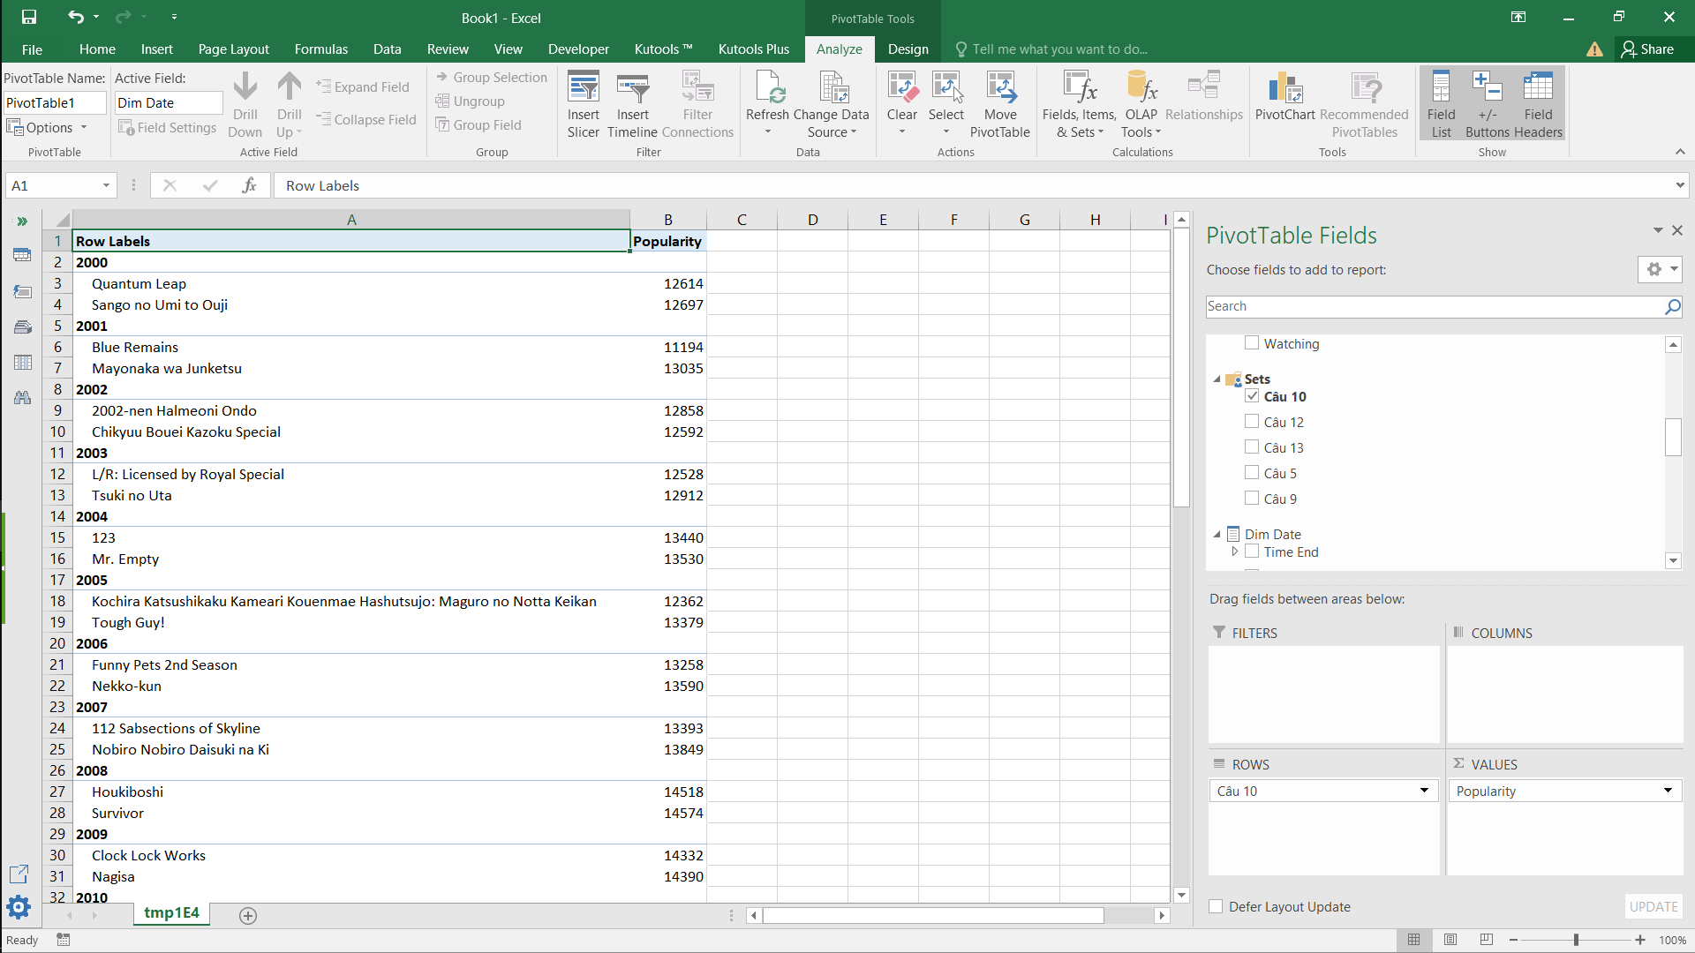
Truy vấn ngôn ngữ MDX
Câu 10: Cho biết top 2 bộ anime phổ biến mỗi năm từ năm 2000 đến năm 2019 – Pivot Excel

Slide 17
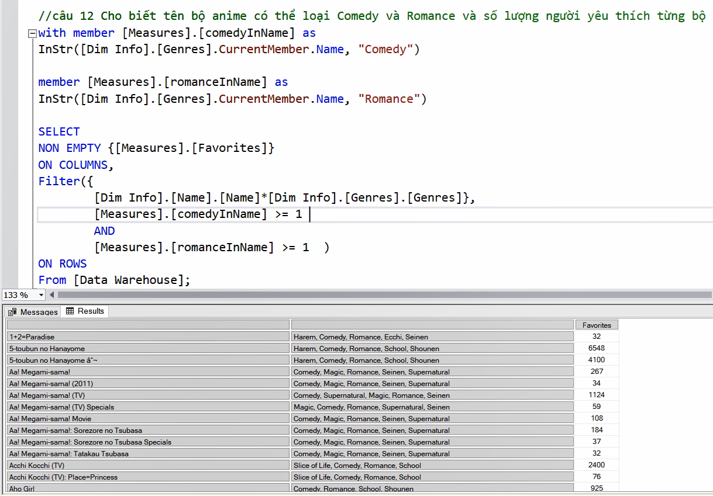
Truy vấn ngôn ngữ MDX
Câu 12: Cho biết tên bộ anime có thể loại Comedy và Romance và số lượng người yêu thích từng bộ – SQL Server

Slide 18
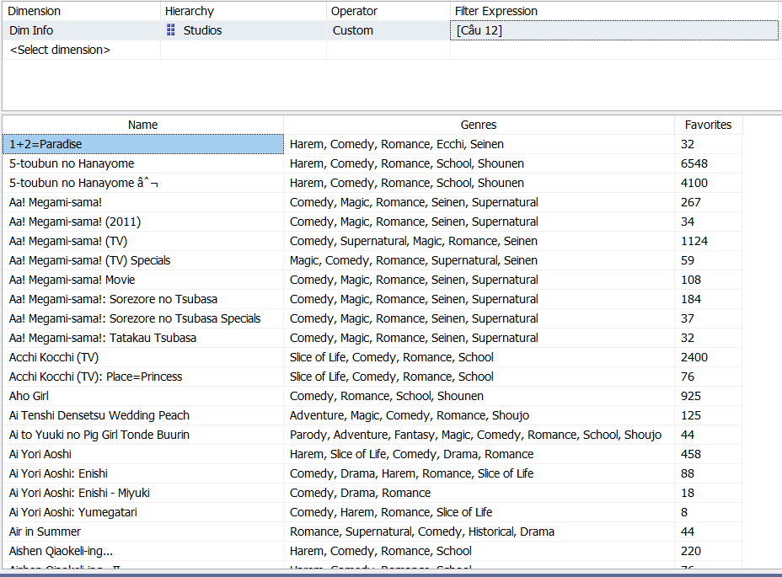
Truy vấn ngôn ngữ MDX
Câu 12: Cho biết tên bộ anime có thể loại Comedy và Romance và số lượng người yêu thích từng bộ – Manual

Slide 19
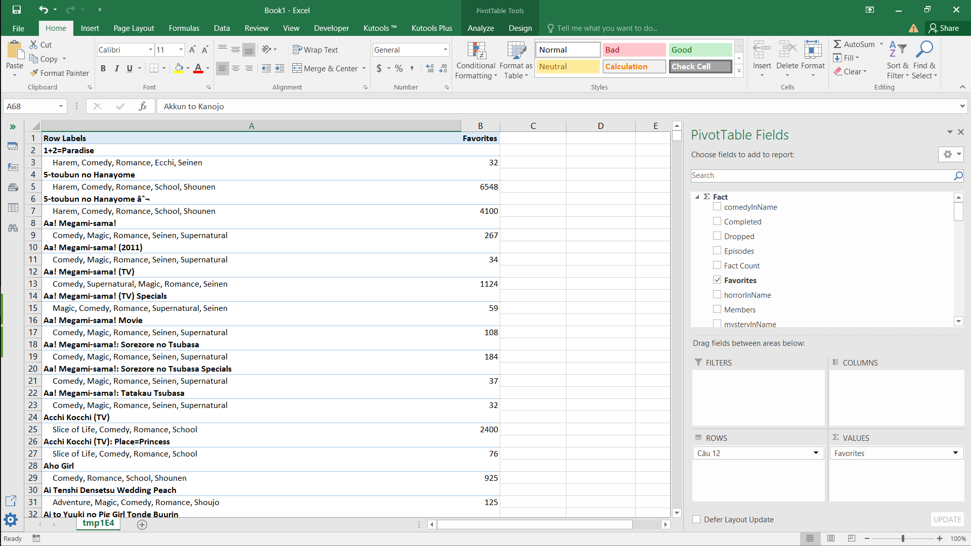
Truy vấn ngôn ngữ MDX
Câu 12: Cho biết tên bộ anime có thể loại Comedy và Romance và số lượng người yêu thích từng bộ – Pivot Excel

Slide 20
Quá trình lập báo biểu SSRS
04

Slide 21
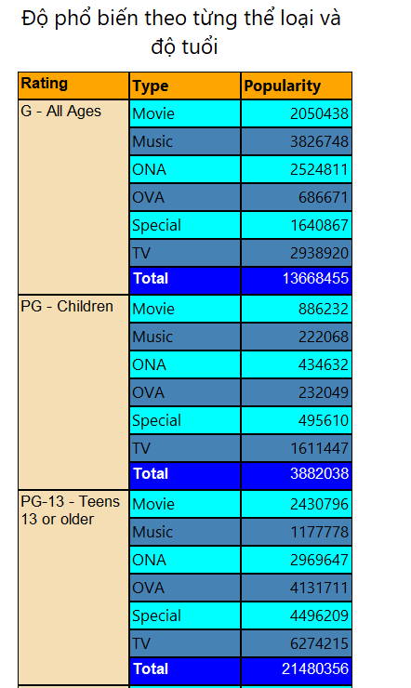
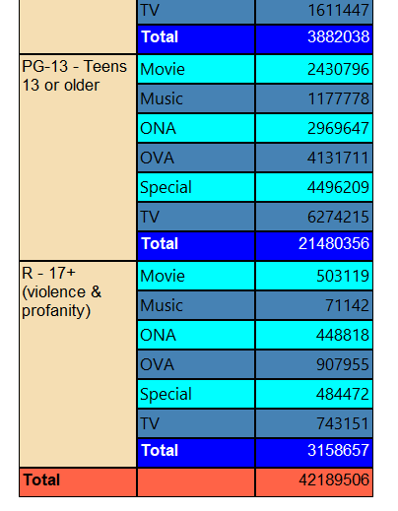
báo biểu - Report
Câu 5: Độ phổ biến theo từng độ tuổi và thể loại trừ độ tuổi (R+ - Mild Nudity) – Visual Studio

Slide 22
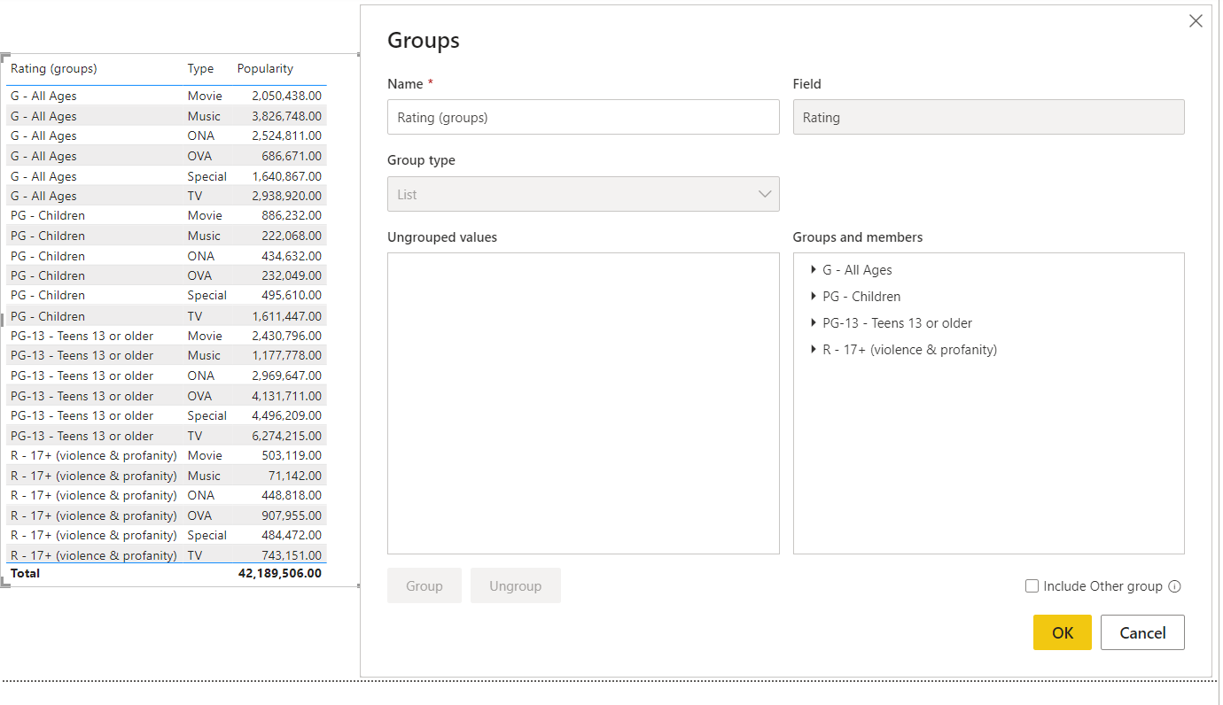
báo biểu - Report
Câu 5: Độ phổ biến theo từng độ tuổi và thể loại trừ độ tuổi (R+ - Mild Nudity) – Power BI (đã thêm group và total)

Slide 23
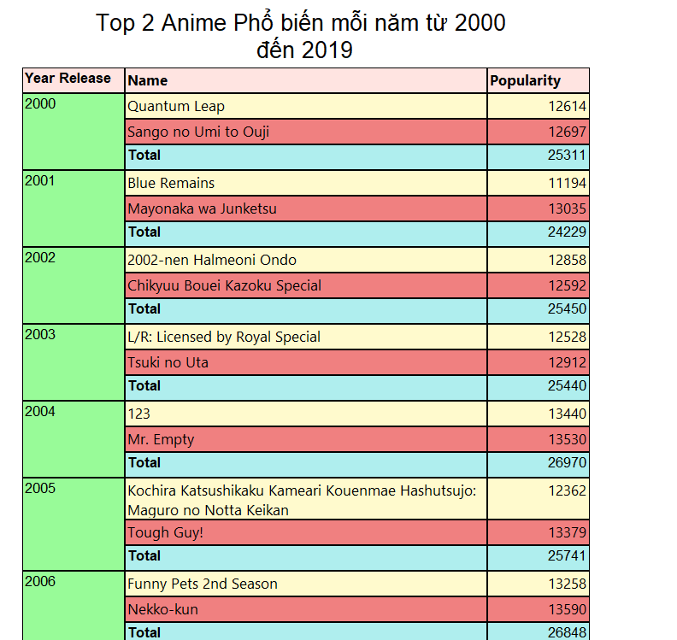
báo biểu - Report
Câu 10: Cho biết top 2 bộ anime phổ biến mỗi năm từ năm 2000 đến năm 2019 – Visual Studio

Slide 24
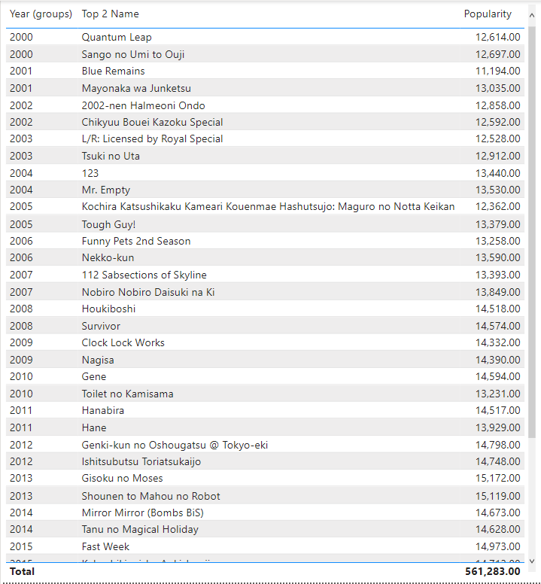
báo biểu - Report
Câu 10: Cho biết top 2 bộ anime phổ biến mỗi năm từ năm 2000 đến năm 2019 – Power BI

Slide 25
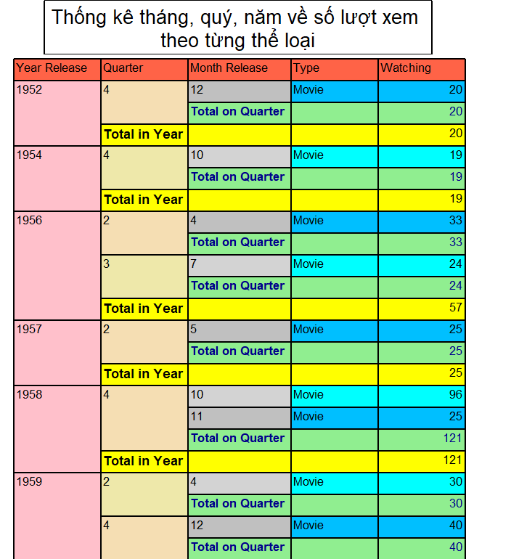
báo biểu - Report
Câu 14: Theo từng tháng, quý, năm, liệt kê loại phim và số lượng người xem – Visual Studio

Slide 26
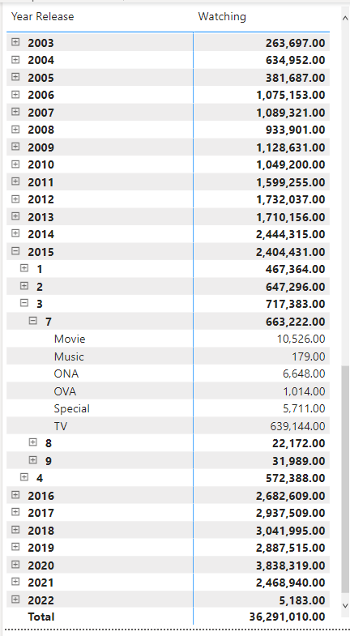
báo biểu - Report
Câu 14: Theo từng tháng, quý, năm, liệt kê loại phim và số lượng người xem – Power BI (đã thêm group và total)

Slide 27
Quá trình Data Mining
05

Slide 28
